Slide 1
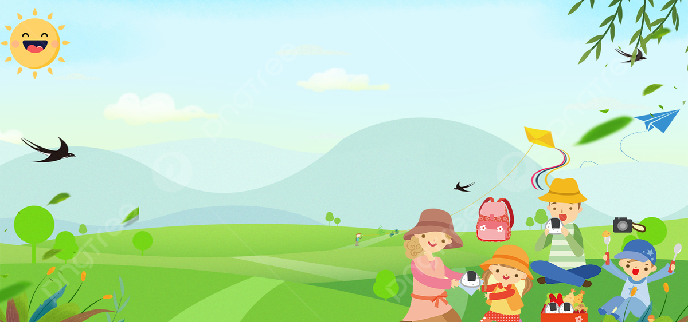
CHỦ ĐỀ 4
THAM GIA TỔ CHỨC
CUỘC SỐNG GIA ĐÌNH

Slide 2
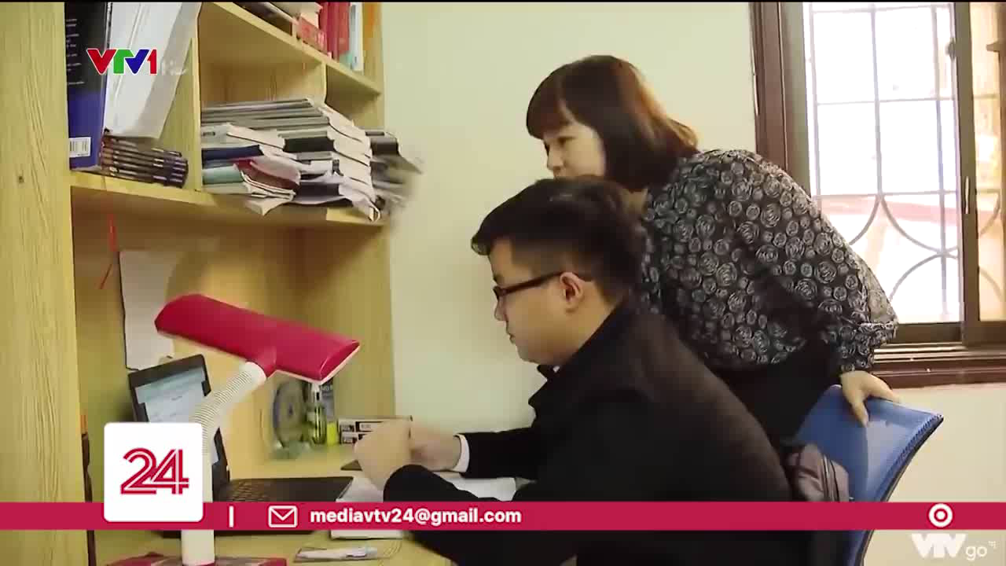
HOẠT ĐỘNG MỞ ĐẦU

Slide 3

HOẠT ĐỘNG MỞ ĐẦU
Vấn đề mà các nhân vật trong video đang gặp phải là gì?
Các nhân vật trong video có vấn đề trong khoảng cách thế hệ giữa cha mẹ và con cái trong gia đình.

Slide 4
HOẠT ĐỘNG MỞ ĐẦU
Theo em, đâu là nguyên nhân của vấn đề trong video?
Nguyên nhân của vấn đề: không dành nhiều thời gian quan tâm, chia sẻ với nhau;
Cha mẹ quản lí, xâm phạm quá nhiều vào cuộc sống của con;
Bất đồng quan điểm giữa hai thế hệ; ...

Slide 5
HOẠT ĐỘNG MỞ ĐẦU
Hãy đề xuất những cách thức để hóa giải vấn đề đó?
Giao tiếp với con nhiều hơn, cố gắng thấu hiểu những suy nghĩ của con;
Cha mẹ cần bắt nhịp với sự phát triển của con cái, trở thành người bạn tâm giao của con;
Để con có tự do cá nhân để con có thể cởi mở và dễ dàng chia sẻ mọi tâm tư tình cảm;...

Slide 6

NHIỆM VỤ 1
Tìm hiểu về sự tự tin trong sắp xếp, tổ chức cuộc sống gia đình

Slide 7

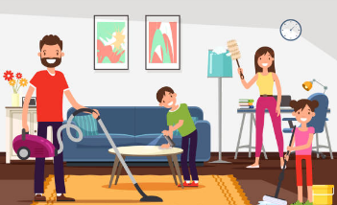
NHIỆM VỤ 1 - HOẠT ĐỘNG 1
Câu hỏi
Thảo luận nhóm đôi
Theo em, vì sao mà các thành viên phải cùng tham gia tổ chức cuộc sống gia đình?

Slide 8


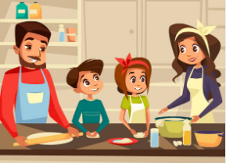
NHIỆM VỤ 1 - HOẠT ĐỘNG 1
Giảm thiểu những căng thẳng trong gia đình
Gắn kết được các thành viên trong gia đình
Xây dựng được thói quen làm việc ngăn nắp và có kế hoạch
Thấu hiểu và hỗ trợ nhau trong công việc, cuộc sống

Slide 9
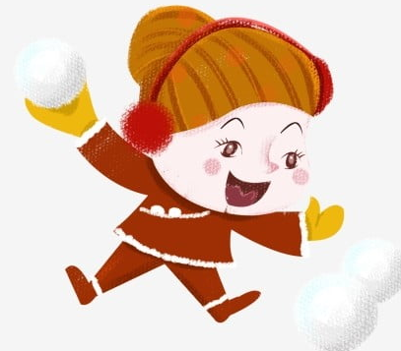
NHIỆM VỤ 1 - HOẠT ĐỘNG 2
Hoạt động
cá nhân
“TUNG BÓNG TUYẾT”
Khi HS nhận được quả bóng tuyết, HS sẽ chia sẻ những điều thực tế về bản thân qua gợi ý sau:
Em hãy chia sẻ các công việc trong gia đình mà em đã tự tin hoặc việc mà em chưa tự tin khi tổ chức, sắp xếp thực hiện..

Slide 10



NHIỆM VỤ 1 - HOẠT ĐỘNG 3
Kĩ năng nào được hình thành khi tự tin thực hiện các công việc trong tổ chức cuộc sống gia đình?

Slide 11


NHIỆM VỤ 1 - HOẠT ĐỘNG 3
Kĩ năng giữ gìn nền nếp truyền thống gia phong
Kĩ năng tổ chức cuộc sống
Kĩ năng quản lí thời gian
Kĩ năng quản lí chi tiêu trong một số hoạt động của gia đình
Kĩ năng chăm sóc và quan tâm đến người thân
Kĩ năng quản lí cảm xúc

Slide 12
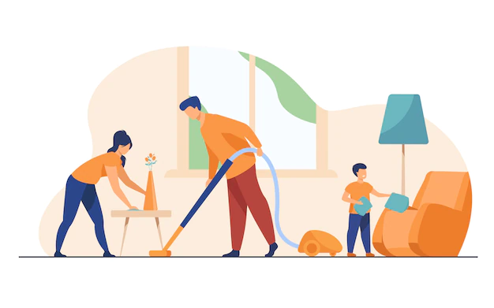
NHIỆM VỤ 2
Tổ chức sắp xếp hợp lí công việc gia đình

Slide 13

NHIỆM VỤ 2 - HOẠT ĐỘNG 1
Nhiệm vụ 1
Thảo luận nhóm đôi
Hãy đề xuất những cách sắp xếp hợp lí giữa công việc cá nhân và gia đình để tổ chức cuộc sống gia đình tốt hơn.
Nhiệm vụ 2
Lựa chọn một dịp lễ hoặc kì nghỉ ở gia đình em, thực hành sắp xếp công việc, tổ chức cuộc sống gia đình

Slide 14
NHIỆM VỤ 2 - HOẠT ĐỘNG 1
Cách sắp xếp hợp lí giữa công việc cá nhân và gia đình để tổ chức cuộc sống gia đình tốt hơn
1
Cần liệt kê công việc cá nhân theo thời gian biểu
2
Liệt kê những công việc gia đình thường xuyên của gia đình
3
Xác định thời gian thực hiện phù hợp với từng công việc để không chồng chéo
4
Đánh dấu những việc quan trọng và ưu tiên để thực hiện

Slide 15
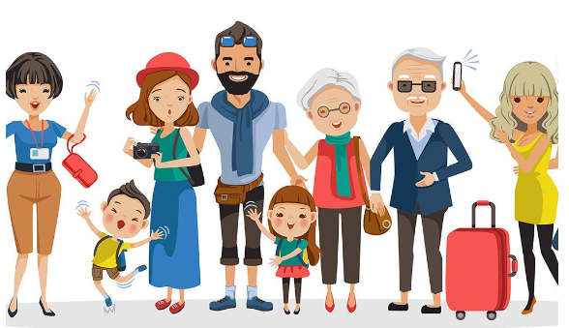
NHIỆM VỤ 2 - HOẠT ĐỘNG 1
Nhiệm vụ 2
Lựa chọn một dịp lễ hoặc kì nghỉ ở gia đình em, thực hành sắp xếp công việc, tổ chức cuộc sống gia đình
Đảm bảo các yếu tố
Liệt kê được công việc cần thực hiện
Tối ưu hóa được thời gian thực hiện
Tính khả thi của kế hoạch

Slide 16
NHIỆM VỤ 2 - HOẠT ĐỘNG 2
Theo em, có những yếu tố nào ảnh hưởng đến việc sắp xếp các công việc gia đình?

Slide 17


NHIỆM VỤ 2 - HOẠT ĐỘNG 2
Những yếu tố ảnh hưởng đến việc sắp xếp các công việc gia đình
Đặc điểm công việc và thời gian làm việc của các thành viên
Thói quen sinh hoạt, tập thể thao, ăn uống của các thành viên
Những việc đột xuất không thuộc thời gian biểu của mọi người
Khả năng sắp xếp và tổ chức của bản thân chưa đáp ứng tốt yêu cầu công việc gia đình

